Slide 1
Муниципальное дошкольное образовательное учреждение детский сад «Теремок» г.Николаевска Волгоградской области Итоговое занятие «Весна» Подготовила воспитатель Мышенкова Ирина Николаевна г.Николаевск,2017 г.

Slide 2
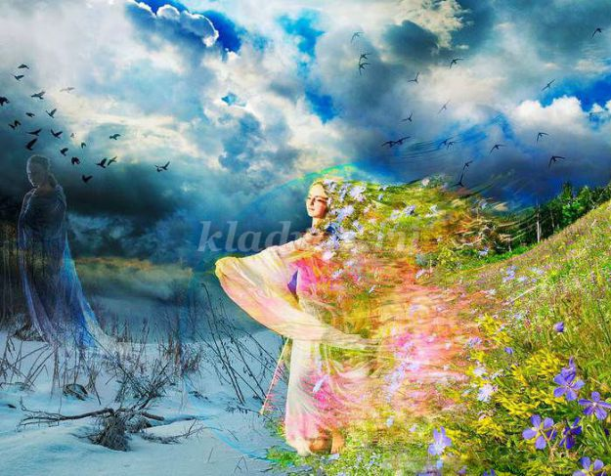

Slide 3
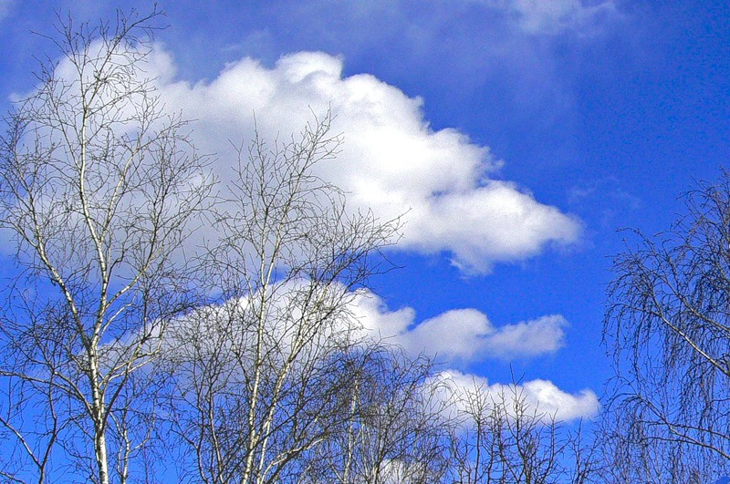

Slide 5
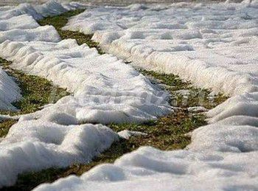

Slide 7
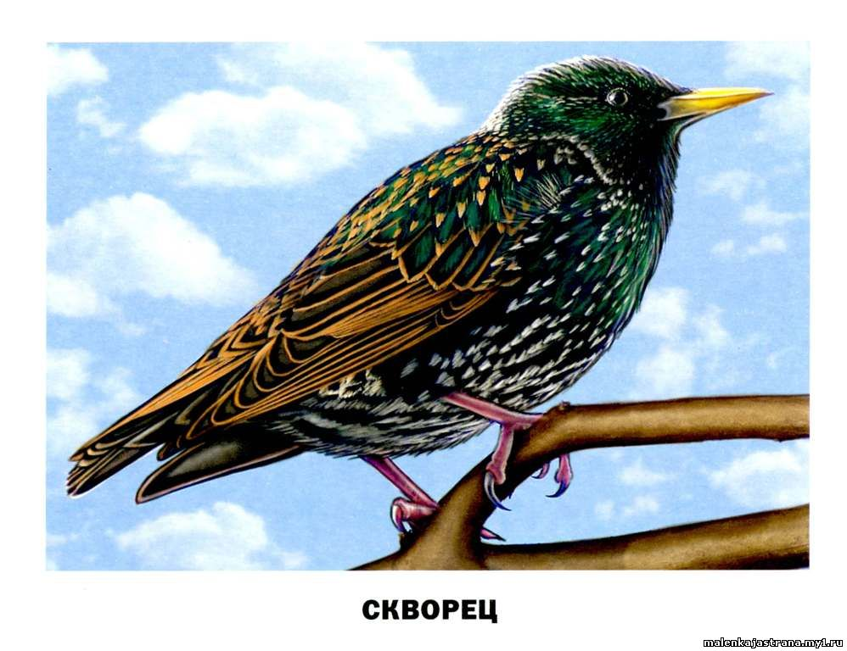

Slide 8
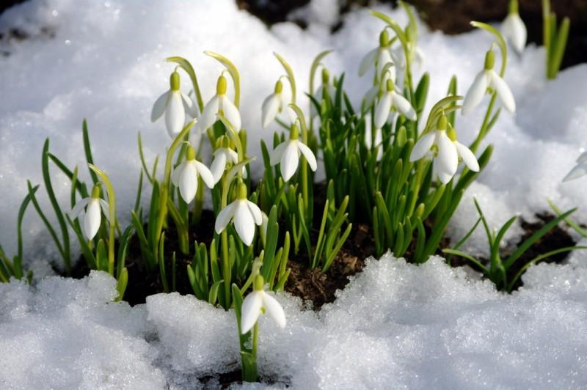

Slide 9
